Slide 1
Творческий проект Робот-спасатель при Дорожно-транспортных происшествиях
Исполнители :
Велисов Иван, Толмачев Александров
ученики 5 класса МАОУ ГО «город Ирбит»
«Средняя общеобразовательная школа №13»
Руководитель:
Толмачев Владислав Григорьевич
Педагог дополнительного образования
МАОУ ГО «город Ирбит»
«Средняя общеобразовательная школа №13»

Slide 2
Ежегодно на дорогах страны происходит более миллиона транспортных происшествий.

Slide 3
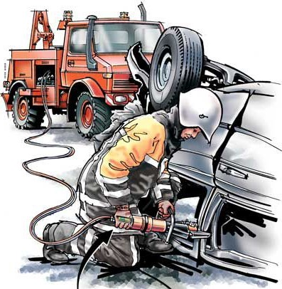
Значение спасательных работ при ДТП
При спасении пострадавших важным является время, с момента возникновения ДТП до начала спасательных работ. Наиболее эффективно спасение пострадавших, течении 30 минут с момента аварии.

Slide 4
Цель проекта: сконструировать спасательных роботов для извлечения пострадавших при ДТП
Задачи проекта:
Исследовать виды ДТП;
Проанализировать конструкции автомобилей и систем пассивной защиты применяемых в них;
Изучить приёмы спасательных работ для извлечения пострадавших используемых подразделениями МЧС;
Проанализировать конструкции спасательных роботов;
Определить основные функции конструируемых роботов, разработать их конструкцию и составить программу их работы;
Собрать роботов, провести их испытания и отработать алгоритм их действий при ДТП.

Slide 5
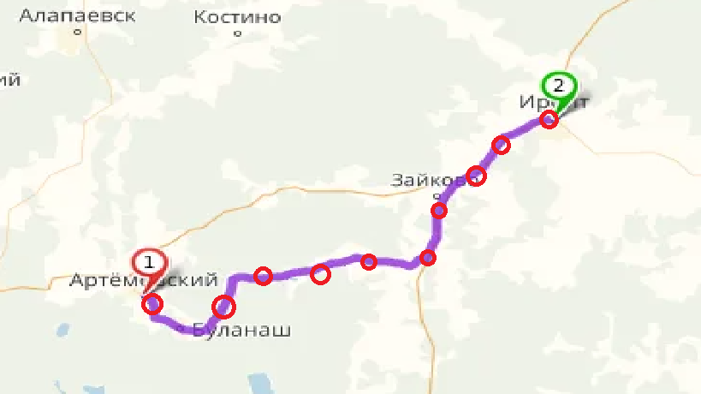

Slide 6
Алгоритм провидения спасательных работ при ДТП
Подготовка и осмотр места происшествия;
Определения фактора риска и стабилизация транспортного средства;
Обеспечение доступа к пострадавшему;
Оказание первой медицинской помощи;
Обеспечение свободного пространства, деблокирование пострадавшего;
Извлечение пострадавшего.

Slide 7
Рабочие зоны при провидении дорожно-спасательных работ

Slide 8
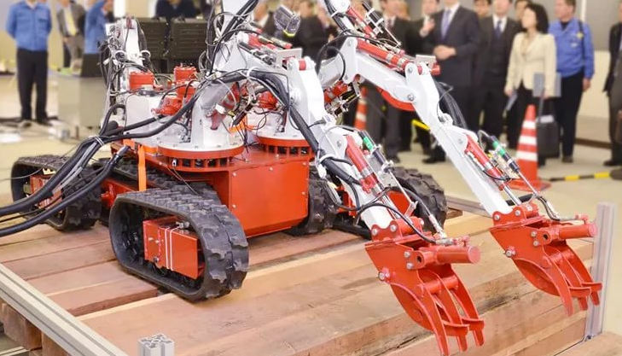
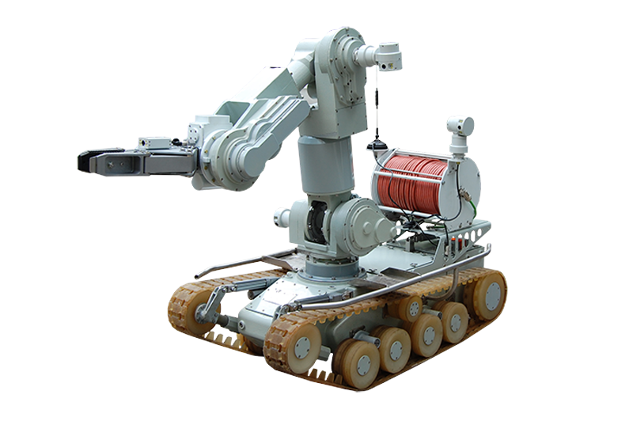
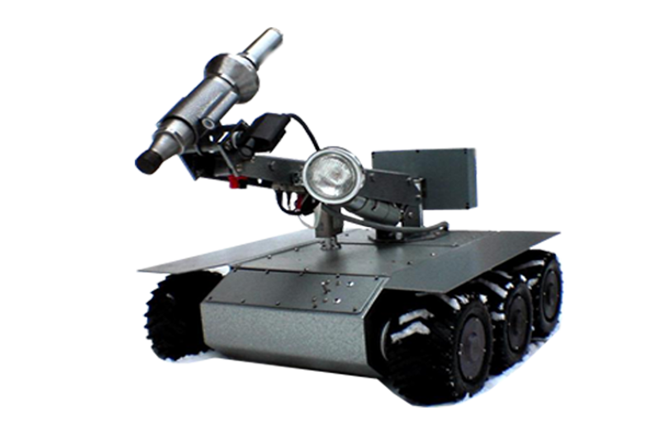
Анализ конструкций роботов-спасателей

Slide 9
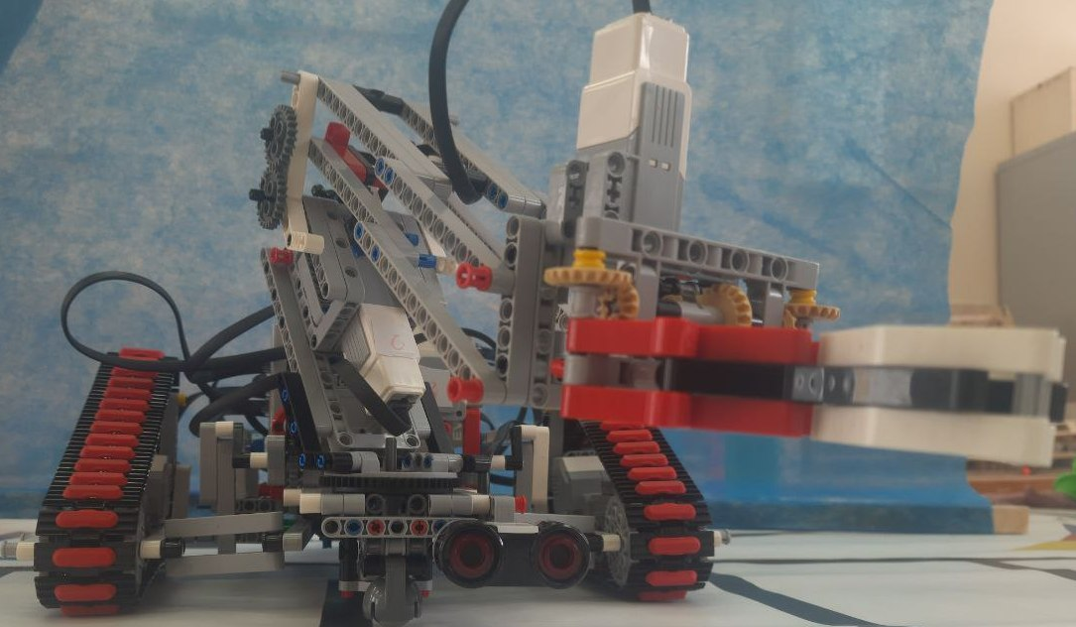
Комплекс спасательных роботов
Комплекс состоит из:
система определения места аварии и сигнализации о ДТП;
робот ограждения зоны работ
робот подготовки и очистки зоны спасательных работ;
робот манипулятор для освобождения и извлечения заблокированных пострадавших.

Slide 10
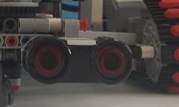
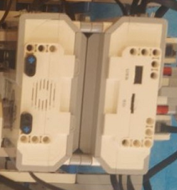
Система определения места аварии
Она состоит из:
ультразвуковые датчики расстояния ;
модуля управления EV3.

Slide 11
Робот ограждающий зону спасательных работ
Робот и ограждает зону спасательных работ от проезжающего по дороге транспорта

Slide 12
Робот АСР имеет:
Гусеничный движитель;
Поворотный захват;
Двух-пальцевой захват.
Подметающие щётки установленные снизу.

Slide 13
Робот манипулятор
Назначение робота манипулятора деблокирование и извлечение пострадавших из повреждённого автомобиля.
Манипулятор установлен на поворотный стол и может поворачиваться на 180°.

Slide 14
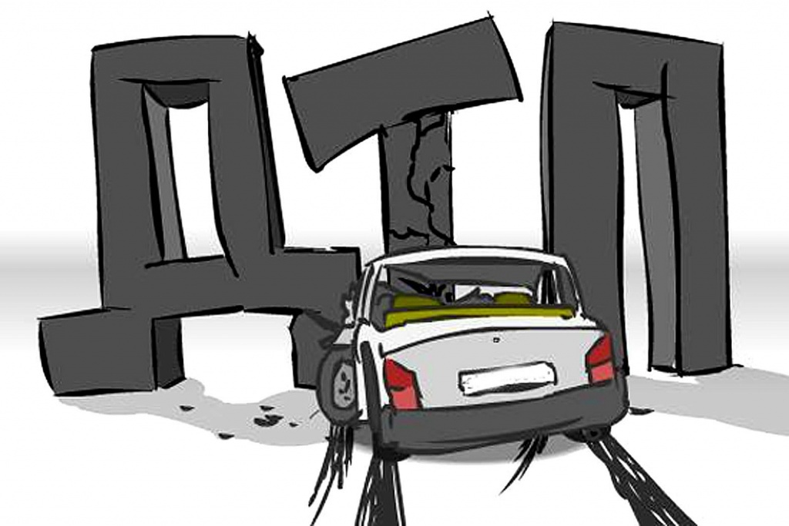
Заключение
Использование роботов позволит спасти не только жизни пострадавших, но и спасти жизни спасателей. Место аварии достаточно опасно могут произойти взрывы и возгорания.

